Slide 1
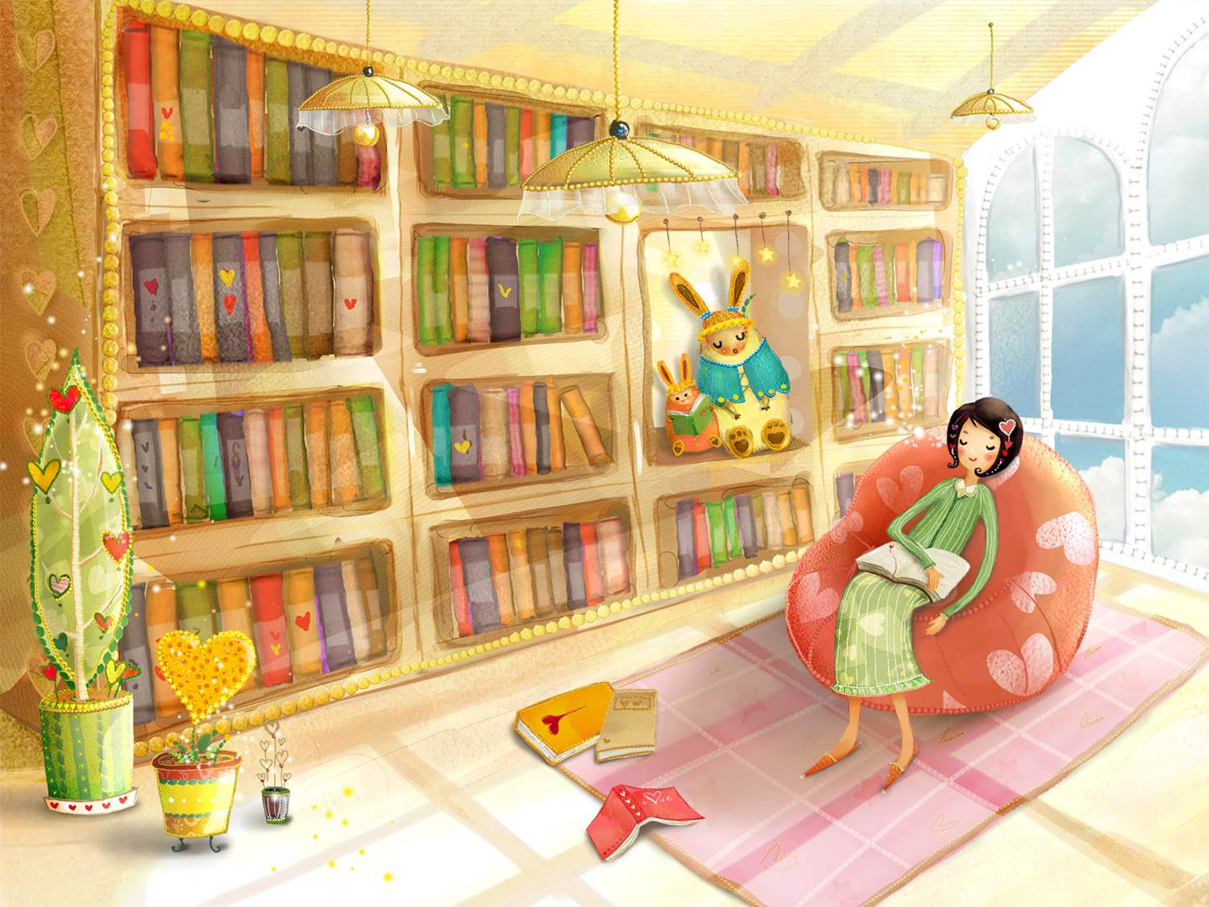
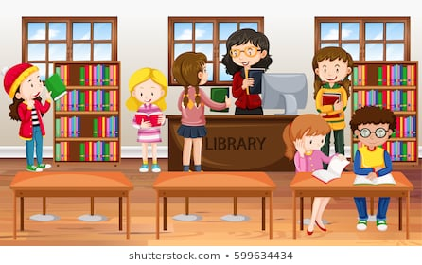
Στη βιβλιοθήκη
ΔΑΣΚΑΛΑ : ΕΛΕΥΘΕΡΙΑ ΠΑΠΑΔΗΜΗΤΡΙΟΥ

Slide 2
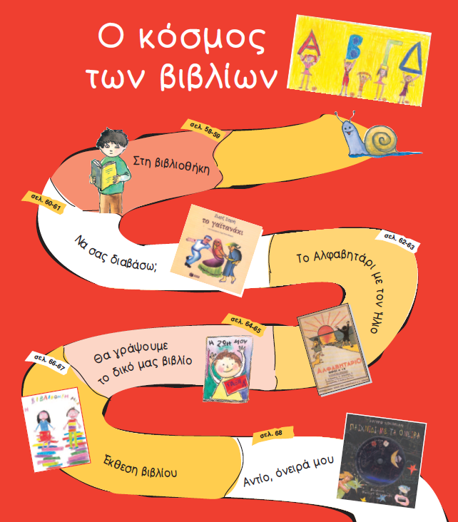

Slide 3
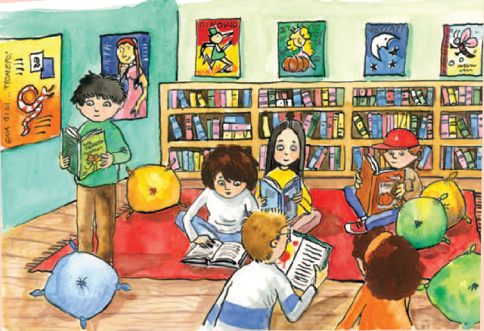
ΒΙΒΛΙΟ ΓΛΩΣΣΑΣ- Β’ ΤΕΥΧΟΣ ΣΕΛ. 58
Πού βρίσκονται τα παιδιά ;

Slide 4
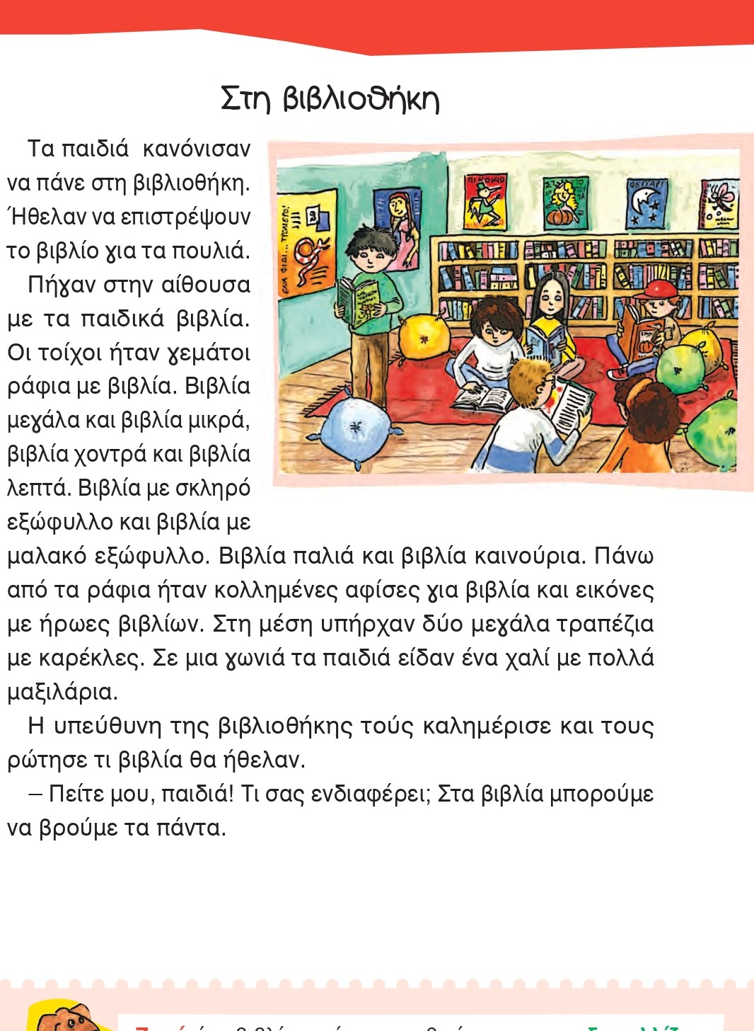

Ακούμε προσεκτικά το κείμενο.

Slide 5
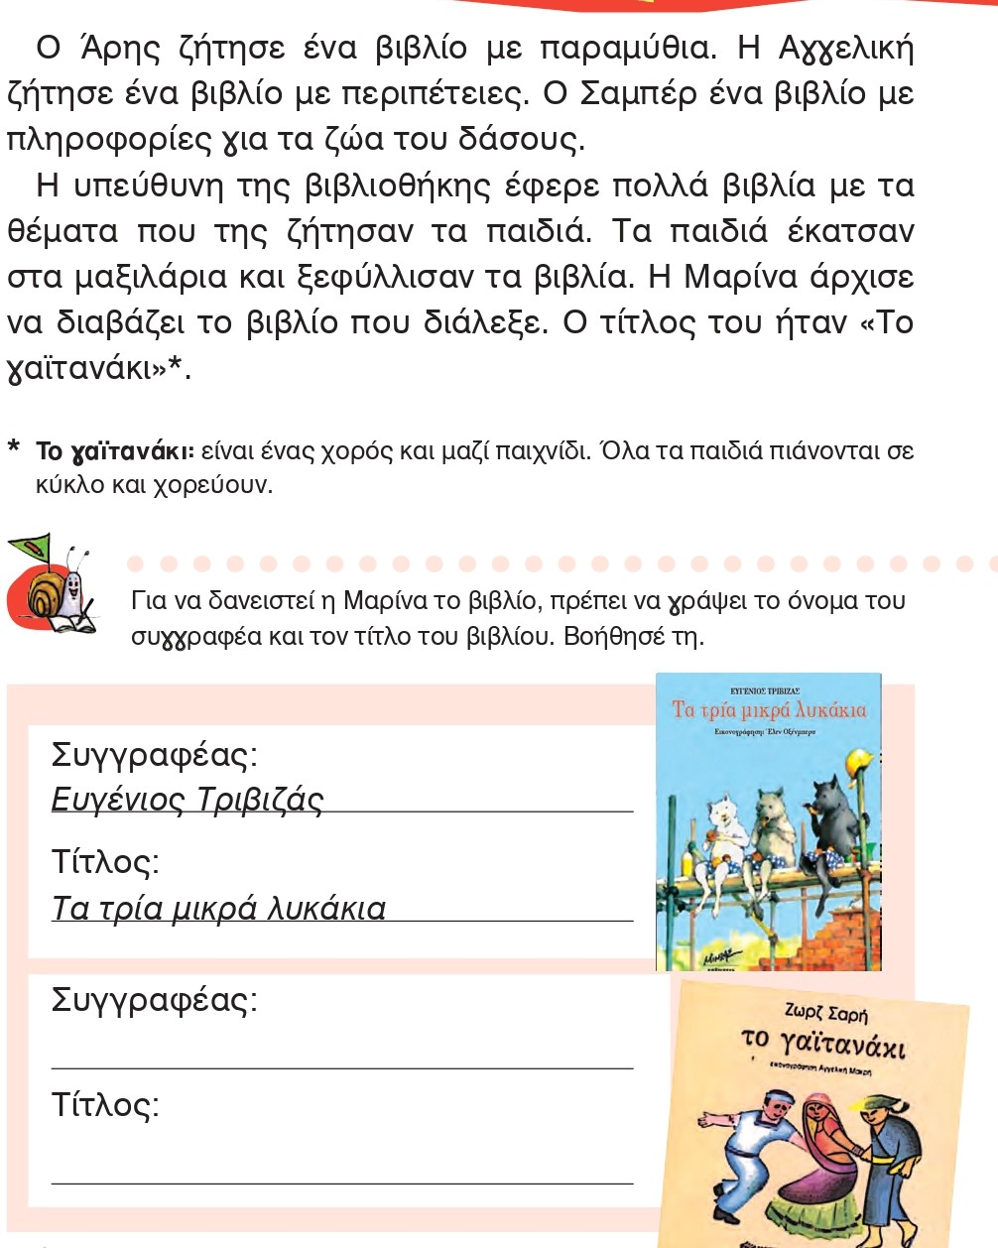
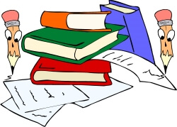
Και στην άλλη σελίδα...

Slide 6

Τι συμβαίνει στη σημερινή μας ιστορία;
Πώς είναι η βιβλιοθήκη ;

Slide 7

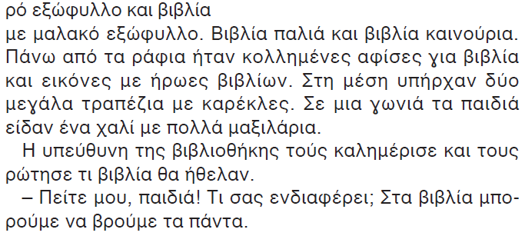
Υπογραμμίζουμε με κίτρινο χρώμα.

Slide 8
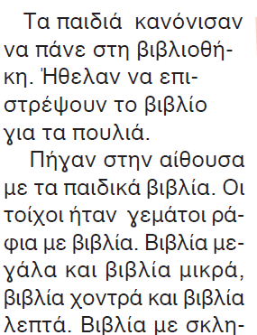

Σ’ αυτό το κομμάτι του κειμένου βρείτε αντίθετες λέξεις και κυκλώστε.

Slide 9

Βιβλία με σκληρό εξώφυλλο και βιβλία με μαλακό εξώφυλλο. Βιβλία παλιά και βιβλία καινούρια.
Συνεχίστε και παρακάτω…

Slide 10

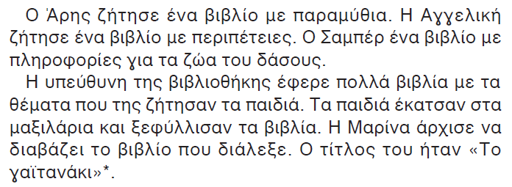
Τα παιδιά τι βιβλία διάλεξαν; Βρες και υπογράμμισε.

Slide 11
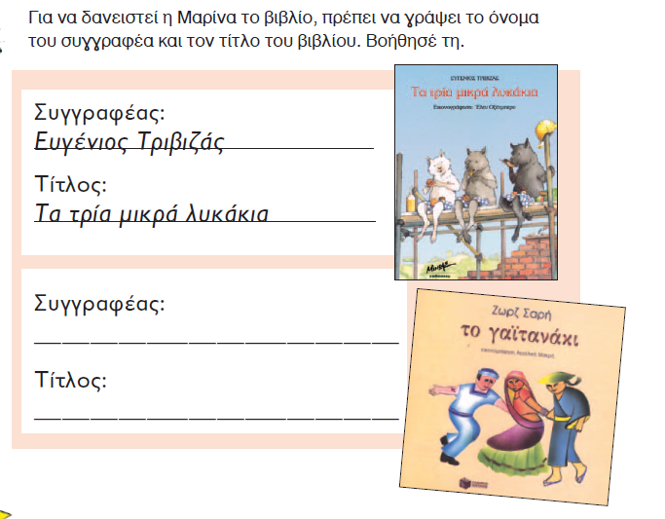
Ζωρζ Σαρή
Το γαϊτανάκι

Slide 12
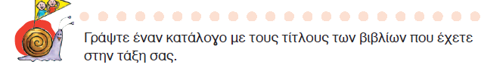
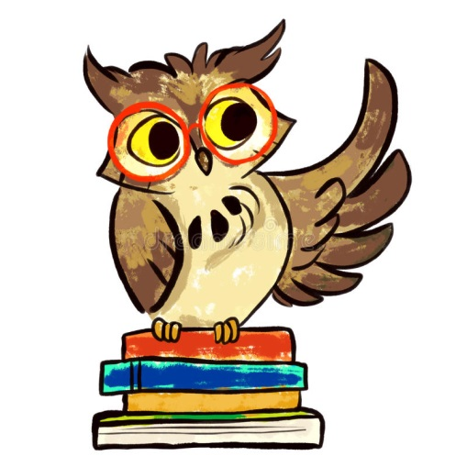
Ο καθένας θα καταγράψει 2 από τα βιβλία της δανειστικής βιβλιοθήκης μας στο γαλάζιο τετράδιο.

Slide 13
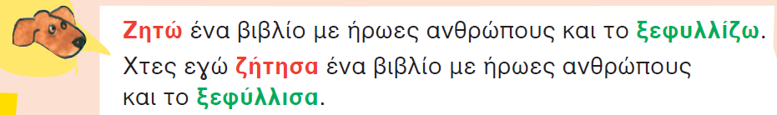

Τι λέει ο Μολύβιος; Παρατηρήστε τις λέξεις με κόκκινα και πράσινα γράμματα.

Slide 14
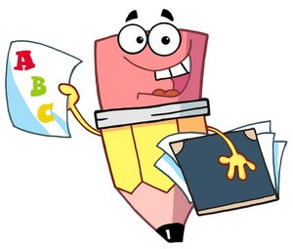




Στο χθες : Κάποια ρήματα γράφουν το –ησα με ήτα και κάποια με γιώτα, -ισα.
Τώρα
Χθες για μια στιγμή

Slide 15
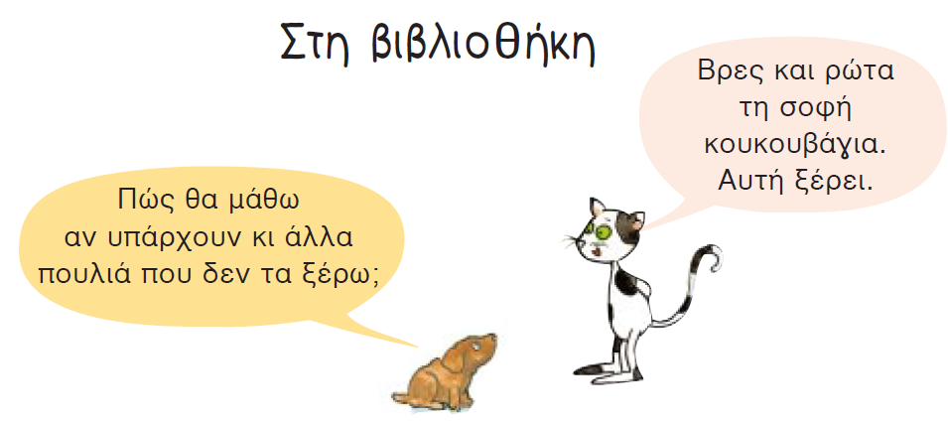
ΤΕΤΡΑΔΙΟ ΕΡΓΑΣΙΩΝ – Β’ ΤΕΥΧΟΣ ΣΕΛ.60

Slide 16
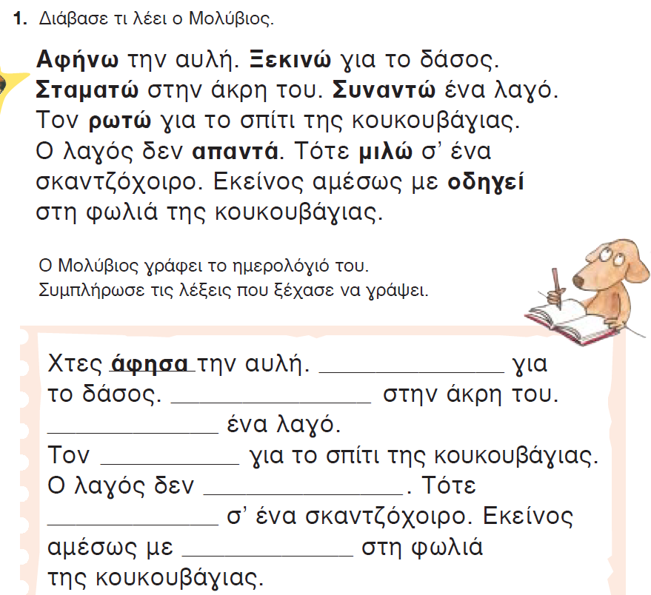
Ξεκίνησα
Σταμάτησα
Συνάντησα
ρώτησα
απάντησε
μίλησα
οδήγησε

Slide 17
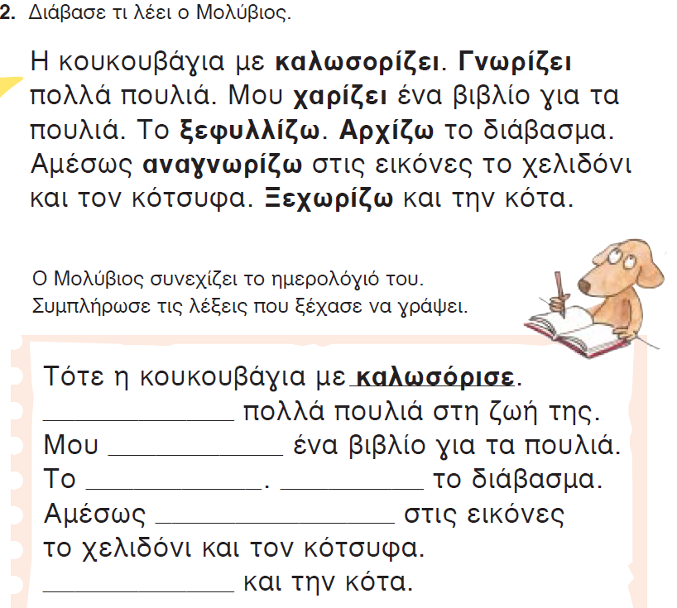
Γνώρισε
χάρισε
ξεφύλλισα
Άρχισα
αναγνώρισα
Ξεχώρισα

Slide 18
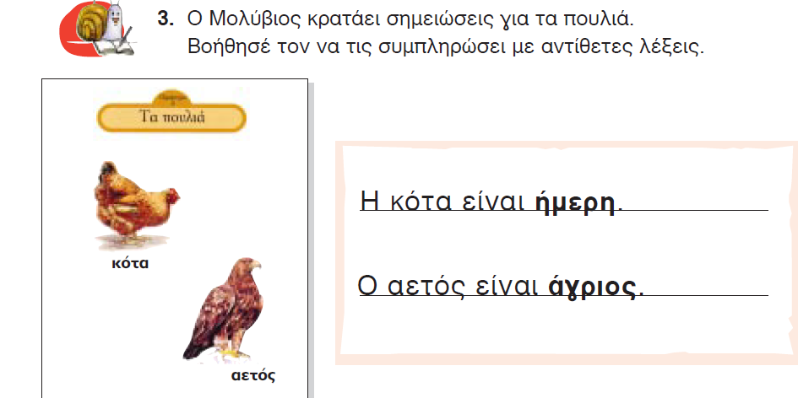

Slide 19
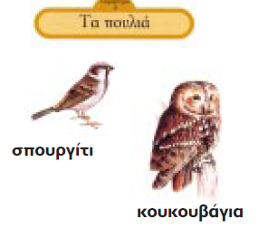
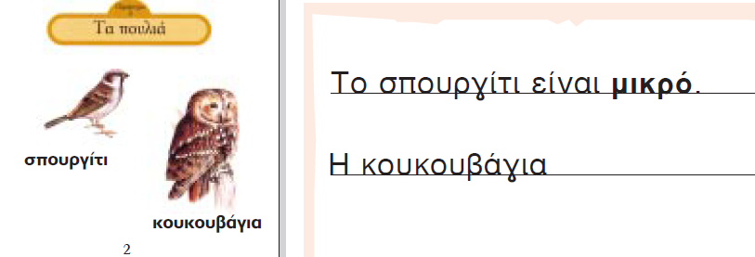
είναι μεγάλη.

Slide 20
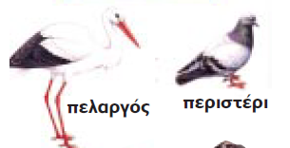
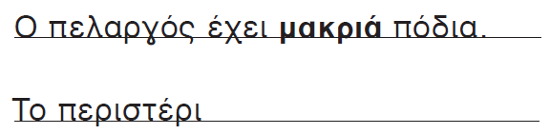
έχει κοντά πόδια.

Slide 21
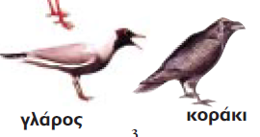
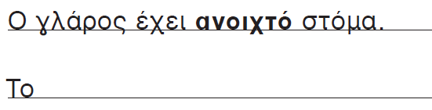
κοράκι έχει κλειστό στόμα.

Slide 22
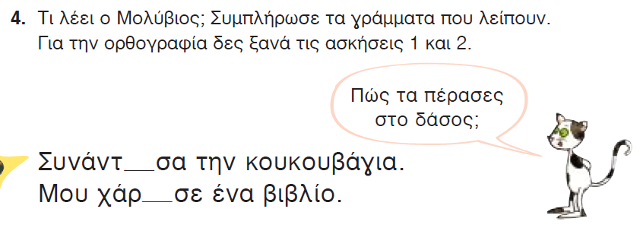

η
ι

Slide 23
Συνάντησα την κουκουβάγια.
Μου χάρισε ένα βιβλίο.

Slide 24

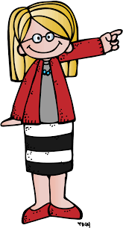
Θα ήθελα να διαβάσετε ξανά το κείμενο του βιβλίου 3-4 φορές και να αντιγράψετε τη φράση στην άσκηση 5 στο γαλάζιο τετράδιο 3 φορές .Φυσικά την έχουμε και για ορθογραφία.

Slide 25
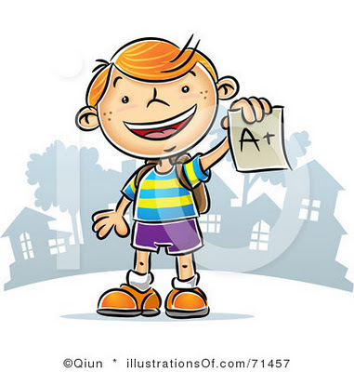
ΜΠΡΑΒΟ ΣΕ ΟΛΟΥΣ !

